Slide 1
재귀함수
Recursion Function
201807027 이태양

Slide 2
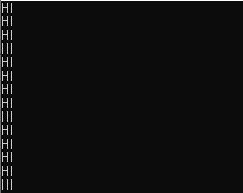
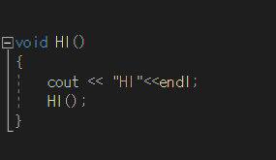
개요
재귀함수
하나의 함수가 자기 자신(함수)을 다시 호출하는 방식을 재귀함수라 한다.
재귀함수
재귀 결과 (무한 루프)

Slide 3
특징
장점
이해하기 쉽다.
코드를 간단하게 작성할 수 있다.
변수의 사용을 줄여준다.
단점
반복문에 비해 메모리 사용과 실행시간이 길어질 수 있다.
경우에 따라 스택 오버플로우가 발생할 수 있다.

Slide 4
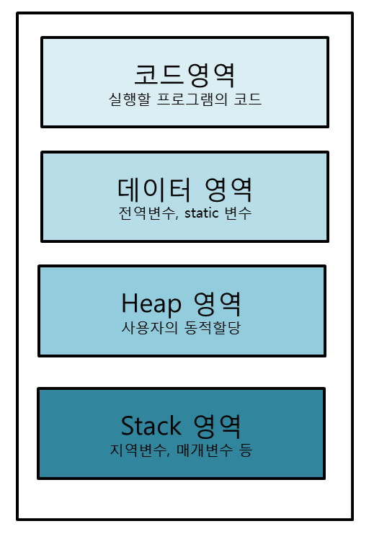
스택 오버플로우
메모리에서 지역변수를 저장하는 스택의 크기가 꽉 찼을 때 발생하는 에러이다.
다음 코드에서 재귀함수를 끝내는 조건을 설정하지 않으면
무한루프와 같이 HI라는 함수가 끝없이 호출되어 스택에 적재되다가
할당된 스택의 크기를 벗어나 에러가 발생한다.

Slide 5
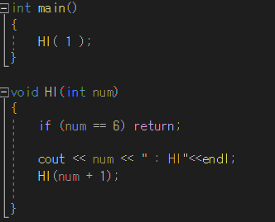
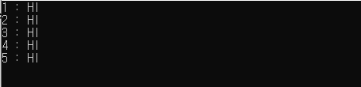
사용법
처음 코드의 스택 오버플로우를 해결하기 위해 다음과 같이 수정해야 한다.
HI 함수가 재귀 호출될 때 마다 매개변수 num을 1씩 증가 시키다
num이 6되었을 때 함수를 종료 시킨다.

Slide 6
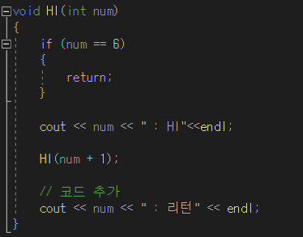
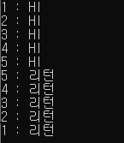
사용법
이때 함수가 리턴 되어도 바로 그 다음 스택의 TOP인 함수가
이어서 실행된다.
HI( 6 )
HI( 5 )
HI( 4 )
HI( 3 )
HI( 2 )
HI( 1 )

Slide 7
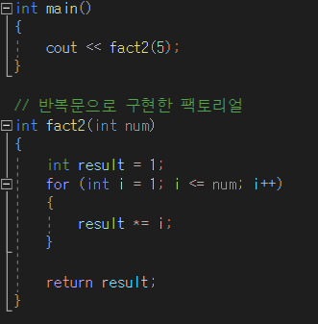
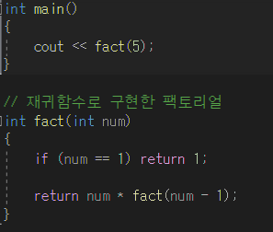
사용 예
상황에 따라 개발자가 재귀함수 혹은 반복문으로 작성할지
결정하면 된다.
재귀함수
반복문

